Slide 1
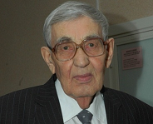
Геннадий
Анатольевич
Юшков
(1932 – 2009)

Slide 2
Геннадий Анатольевич Юшков - член союза писателей РФ, заслуженный работник культуры РФ, народный писатель Республики Коми, лауреат Государственной премии Коми АССР имени И.А.Куратова, премии Союза писателей СССР.
Родился 14 марта 1932 года в деревне Красная Сыктывдинского района Республики Коми.
Его перу принадлежат три романа («Чугра», «Родовой знак», «Бива» (Огнивница), шесть повестей, десятки рассказов, более двадцати пьес и произведений драматической формы, сотни стихов, тексты широко известных в народе песен, таких как «Марьямоль», «Коми ань» и др.
Основной темой его творчества был народ, любовь к родной земле, как часть любви к родине, совесть как часть личности человека.
Геннадий Юшков много сделал для профессиональной культуры Республики Коми, своим творчеством дав толчок развитию литературы республики, национального театра, песенного творчества. Юшков -- лауреат Государственной премии Коми АССР имени И.А.Куратова,
Лауреат премии Союза писателей,
В 1991 году удостоен почетного звания «Народный писатель Республики Коми", в 2000 году – звание заслуженного работника культуры Российской Федерации.

Slide 3
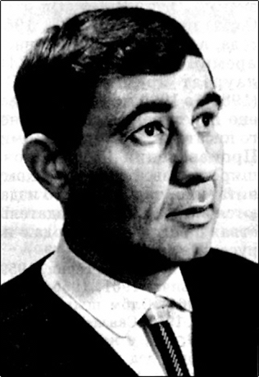
Юшков начинал как поэт. Писал он на коми языке.
МАТЬ.
Нет, она не тронула б чужого.
Ну, а мне: «Убью, - кричит, - такого!»
Я от неожиданности замер,
А она как врежет мне вожжами!
Обожгло мне спину страшным жаром.
Я упал и жду еще удара.
Только вижу- что все это значит?
Рядом мать моя стоит и плачет.
Перевод Н. Старшинова.
Много раз Юшков писал о своём детстве, юности, о тех, кто
помогал ему становиться Человеком.
Об этом рассказ «Коно Семо».

Slide 4
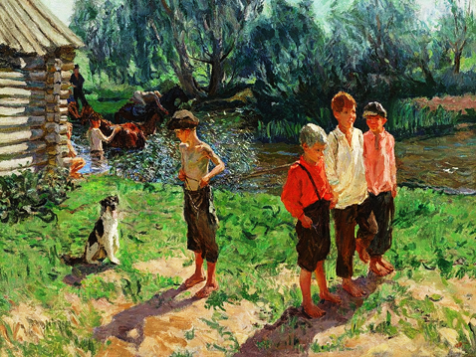

Slide 5
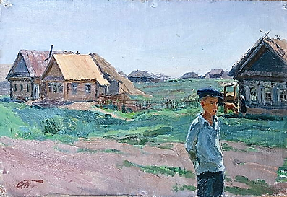

Slide 6
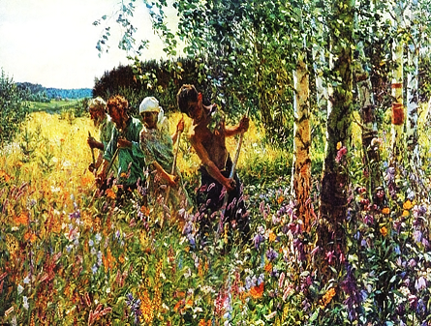

Slide 7
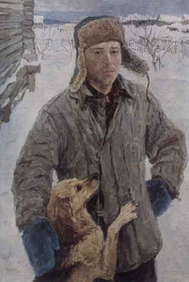
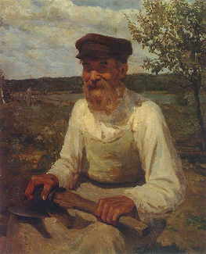
Так могли выглядеть
Генагей и Коно Семо, герои рассказа Юшкова.

Slide 8
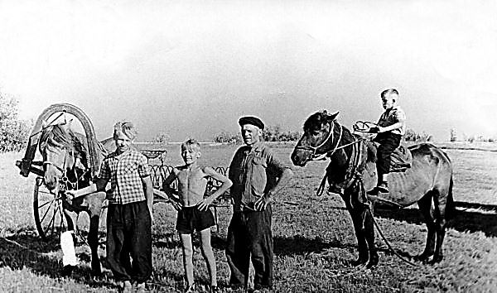
От чьего имени ведётся повествование в рассказе «Коно Семо»? Близок ли рассказчик в своей оценке людей и событий к автору? Как он относится к окружающим?

Slide 9
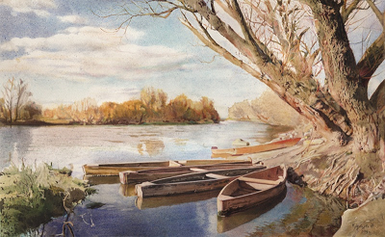
Главный герой рассказа «Коно Семо» по-русски зовётся Семен Кононович, он простой крестьянин. Прошел войну, вернулся и стал помогать жителям подымать деревню после разрухи.

Slide 10
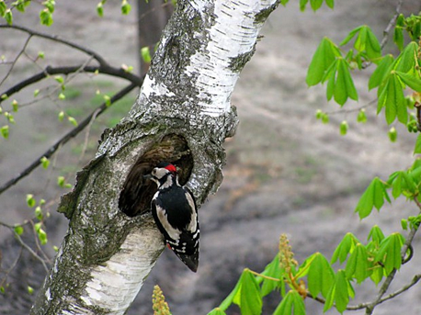

Slide 11
Семен Кононович ─ человек опытный, мудрый, честный и добрый. В рассказе есть всего одна сцена, которая говорит о бережном отношении Семена к природе. Мальчишки увидели на дереве гнездо дятла и захотели его разорить. Но так как залезть на дерево у них не получалось, они решили его срубить. За этим занятием их застал Коно Семо. Таким сердитым его еще никто не видел: «Не смейте гнездо трогать! Эта птица наши леса охраняет! Если хотите жить здесь ─ не губите без нужды ни зверя, ни птицу, ни дерево…»
Словами Семена Кононовича говорит сам автор. Он считает, что человек должен защищать и охранять природу родных мест, иначе не жить ему на родине, не быть истинным патриотом. А люди живут на всем земном шаре: и в высоких горах, и на маленьких островах, и в холоде, и в жаре. Так значит… мы должны хранить природу на всем земном шаре. Иначе… не жить нам на Земле!

Slide 12
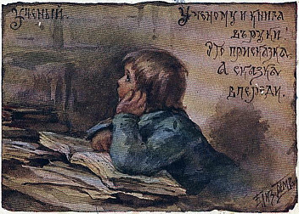

Slide 13
Дома: написать сочинение - отзыв о рассказе.
План написания отзыва:
Общая информация об авторе и книге.
2. Сюжет. Несколько предложений о содержании произведения.
3. Герои. Рассказать о героях. Что запомнилось, что раздражало, чем впечатлили. Можно рассказать о примечательной внешности героев. Можно написать об отношениях между героями.
4. Впечатления. Какое впечатление произвела книга: понравилась? Чем? Не понравилось? Что?
5. Заключение. Советуем - не советуем прочитать, кому.
6. Настроение. Под какое настроение эту книгу лучше всего читать.

Slide 14
При работе над отзывом часто допускаются неоправданные повторы слов: автор, книга, понравиться, интересный, описывать и др.
Чтобы этого избежать, можно воспользоваться синонимами.
Автор – известный писатель, поэт, мастер слова, классик детской литературы.
Книга - рассказ, повесть, роман, сборник, произведение, любимые страницы.
Понравиться – запомниться, привлечь внимание, глубоко взволновать, произвести неизгладимое впечатление, запечатлеться в памяти.
Интересный – занимательный, увлекательный, любопытный.
Описывать – показывать, рассказывать, знакомить, вводить, обрисовывать, рисовать, очерчивать, изображать.

